Slide 1
Base de Datos
Modelos de Persistencia

Slide 2
Modelos de Persistencia ¿Qué pasa con los datos de nuestra aplicación?
Las aplicaciones trabajan con lo que se encuentra cargado en memoria RAM porque:
La RAM es rápida
El acceso a RAM es transparente
Pero:
La RAM es limitada
La RAM es volátil (una vez apagada la PC, se pierde el contenido que trabajamos en la RAM)

Slide 3
Modelos de Persistencia ¿Cómo guardar y recuperar el estado de la RAM?
Utilizar medio de almacenamiento secundario
Archivos planos
Bases de datos
En Java se traduce a:
Manejo de archivos manualmente, archivos mapeados a memoria o serialización
Conexión directa a la base de datos, mapeadores objeto-relacionales
Existen otras opciones basadas en bases de datos No-SQL

Slide 4
Mapeo Objeto Relacional (ORM)
Los ORM tiene como objetivo abstraer al desarrollo de las cuestiones particulares de las bases de datos
Transforman de forma automática los objetos a tuplas que se persisten en la base de datos cuando llega el momento de almacenarlos
Transforman de forma automática las tuplas persistidas a objetos. De esta manera se puede operar con los datos
Evitan el uso de SQL directo. Esto es una ventaja porque las diferentes bases de datos tiene diferencias en cómo está implementado SQL
Notes:
Para acceder de forma efectiva a la base de datos relacional desde un contexto orientado a
objetos, es necesaria una interfaz que traduzca la lógica de los objetos a la lógica relacional. Esta
interfaz se llama ORM object-relational mapping) o "mapeo de objetos a bases de datos", y está
formada por objetos que permiten acceder a los datos y que contienen en sí mismos el código
necesario para hacerlo.
La principal ventaja que aporta el ORM es la reutilización, permitiendo llamar a los métodos de
un objeto de datos desde varias partes de la aplicación e incluso desde diferentes aplicaciones.
Otra consideración importante que hay que tener en cuenta cuando se crean elementos de
acceso a los datos: las empresas que crean las bases de datos utilizan variantes diferentes del
lenguaje SQL. Si se cambia a otro sistema gestor de bases de datos, es necesario reescribir parte
de las consultas SQL que se definieron para el sistema anterior. Si se crean las consultas
mediante una sintaxis independiente de la base de datos y un componente externo se encarga
de traducirlas al lenguaje SQL concreto de la base de datos, se puede cambiar fácilmente de una
base de datos a otra. Este es precisamente el objetivo de las capas de abstracción de bases de
datos. Esta capa obliga a utilizar una sintaxis específica para las consultas y a cambio realiza el
trabajo de optimizar y adaptar el lenguaje SQL a la base de datos concreta que se está utilizando.
La principal ventaja de la capa de abstracción es la portabilidad, porque hace posible que la
aplicación cambie a otra base de datos, incluso en mitad del desarrollo de un proyecto. Si se
debe desarrollar rápidamente un prototipo de una aplicación y el cliente no ha decidido todavía
la base de datos que mejor se ajusta a sus necesidades, se puede construir la aplicación
utilizando una base de datos sencilla orientada a prototipos y cuando el cliente haya tomado la
decisión, cambiar fácilmente a un motor más completo como MySQL. Solamente es necesario
modificar una línea en un archivo de configuración y todo funciona correctamente.

Slide 5
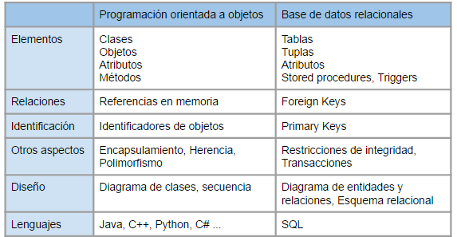
Paradigmas de Objetos y Relacional

Slide 6
Curso CFP
Conexión API-DB

Slide 7
Instalando TypeORM
La interacción entre nuestra API y MySQL la va a gestionar TypeORM
npm i --save @nestjs/typeorm typeorm mysql
Referencia https://docs.nestjs.com/techniques/database

Slide 8
Conexión con MySQL (1)
Para conectarnos a MySQL necesitamos ciertos datos
Host
Puerto
Usuario
Contraseña
Siempre que queramos conectarnos a una base de datos, vamos a necesitar este tipo de información
En NestJS tenemos dos formas de dar esta data
En app.module.ts
Haciendo manejo de conexiones
En un archivo externo → ormconfig.json 👍

Slide 9
Conexión con MySQL (2)
Acceder a MySQL es mediante manejo de conexiones
No suele ser la opción más empleada
Normalmente se usan archivos externos para manejo de configuración
createConnection({
type: "mysql",
host: "localhost",
port: 3306,
username: "root",
password: "root",
database: "db_test"
}).then(connection => {
...
}).catch(error => {
...
});

Slide 10
Conexión con MySQL (3)
{
"type": "mysql",
"host": "localhost",
"port": 3306,
"username": "root",
"password": "root",
"database": "db_test",
"entities": [
"src/photo/entities/photo.entity.ts",
"src/photo/entities/photoalbum.entity.ts"
],
"synchronize": true
}
Revisar que está creado
CREATE DATABASE IF NOT EXISTS db_test;
ormconfig.json

Slide 11
Conexión con MySQL (4)
Primero tenemos que crear el ormconfig.json
Después, en el archivo app.module.ts
Importar TypeOrmModule
Agregar el módulo a los imports
import { Module } from '@nestjs/common';
import { TypeOrmModule } from '@nestjs/typeorm';
import { PhotoModule } from './photo/photo.module';
...
@Module({
imports: [
TypeOrmModule.forRoot(),
PhotoModule,
],
...
})
export class AppModule {
}

Slide 12
Asociación Clase-Tabla (1)
El siguiente paso es asociar una clase con una tabla
Cada clase puede verse como una tabla
Cada variable de una clase, se puede asociar a una columna de la tabla
Trabajamos con anotaciones
Cada clase asociada a una tabla, la vamos a llamar entity
Tener en cuenta que hay que agregar la ruta al archivo con la entity en ormconfig.json
...
"database": "db_test",
"entities": [
"src/photo/entities/photo.entity.ts"
],
...

Slide 13
Asociación Clase-Tabla (2)
import { Column, Entity, PrimaryGeneratedColumn } from 'typeorm';
@Entity('photo')
export class Photo {
@PrimaryGeneratedColumn()
id: number;
@Column({
length: 255
})
name: string;
@Column()
description: string;
@Column()
views: number;
@Column({
default: false
})
published: boolean;
}
Nombre que va a tener la tabla que se cree al levantar la API
Definimos PK
Diferentes formas de definir columnas

Slide 14
TypeORM - Repository
La interacción con MySQL la hacemos a través de una variable de tipo Repository
La inyectamos en el constructor de nuestro servicio
A través de esa variable hacemos todas las operaciones
constructor(
@InjectRepository(Photo)
private readonly photoRepository: Repository<Photo>
) {}
Tener en cuenta que necesitamos pasar el tipo de la entity que armamos → Photo

Slide 15
TypeORM - Consultas Raw
const result = await this.photoRepository.query('select * from photo;');
const photo = new Photo();
photo.id = result[0]['id'];
photo.name = result[0]['name'];
photo.description = result[0]['description'];
photo.filename = result[0]['filename'];
photo.views = result[0]['views'];
photo.published = result[0]['published'];
photo.albumId = result[0]['albumId'];
Acá van las queries que venían haciendo directo sobre MySQL
Obtenemos la primer fila
Accedemos a cada columna

Slide 16
Consultas Raw - Inconvenientes
Si bien es un recurso válido escribir las queries directo, tiene sus inconvenientes
El ejemplo anterior parece fácil porque es una sola tabla
Qué pasaría si queremos hacer una query que haga un JOIN entre varias tablas?
Leer a mano el resultado de ese tipo de queries no suele ser una tarea muy agradable que digamos
Suponer el caso del INSERT o el UPDATE
Habría que intercalar todos los valores necesarios en el string que define a la query 😵

Slide 17
ORM: Object Relational Mapping
Los ORM hacen un mapeo entre
Modelo de Objetos <-> Modelo Relacional
La idea es que podamos pensar en términos de objetos y preocuparnos lo menos posible por cómo se almacenan en la tabla

Slide 18
TypeORM - Operaciones Básicas
Las ventajas que proveen los ORMs es que podemos interactuar con la DB de esta manera
const myPhoto = await this.photoRepository.findOne(id);
Obtenemos una foto por ID
const photo = new Photo();
photo.name = dto.name;
photo.description = dto.description;
photo.filename = dto.filename;
photo.published = dto.published;
photo.views = dto.views;
photo.album = album;
await this.photoRepository.save(photo);
Creamos una variable de tipo Photo
La guardamos directo en la DB
Notar que en ningún momento hicimos una query → es la idea de los ORMs

Slide 19
Comparación RAW/ORM
const result = await this.photoRepository.query('select * from photo where id = ' + id);
const photo = new Photo();
photo.id = result[0]['id'];
photo.name = result[0]['name'];
photo.description = result[0]['description'];
photo.filename = result[0]['filename'];
photo.views = result[0]['views'];
photo.published = result[0]['published'];
photo.albumId = result[0]['albumId'];
const myPhoto = await this.photoRepository.findOne(id);
Mucho más sencillo usando el findOne
Además el mapeo del resultado a una variable se hace de forma automática

Slide 20
TypeORM - Consideraciones
En caso de que la API no levante por no encontrar el esquema, crearlo directo
create database if not exists db_test;
Cuando levantan la API, se crean las tablas automáticamente, en función de las entities que tengamos
Tener cuidado de no modificar las entities estando las tablas ya creadas
La creación de las tablas normalmente se hace mediante el mecanismo de migraciones
Es un tema más avanzado que queda por fuera del alcance de este curso

Slide 21
Curso CFP
CRUD en TypeORM

Slide 22
CRUD - Create
Al armar una API REST, es muy común hacer cierto tipo de operaciones, llamadas CRUD
La primera es CREATE
Se asocia con un HTTP POST
La información a crear va en el body del request
Implica una inserción en la base de datos
const photo = new Photo();
photo.name = dto.name;
photo.description = dto.description;
photo.filename = dto.filename;
photo.published = dto.published;
photo.views = dto.views;
photo.album = album;
await this.photoRepository.save(photo);
Creamos una variable
del tipo de la entity
Guardamos

Slide 23
CRUD - Read
La segunda operación que comúnmente se usa es READ
Se asocia con un HTTP GET
Implica una lectura en la base de datos
const photo = await this.photoRepository.findOne(id);
Buscamos
uno
const photos = await this.photoRepository.find();
Traemos todo
const photos = await this.photoRepository.find({
where: {
"description": "abc123"
}
});
Traemos todo lo que
cumpla con cierta
condición

Slide 24
CRUD - Update
La tercera operación es UPDATE
Se asocia con un HTTP PUT
La información nueva va en el body del request
Implica una actualización en la base de datos
Primero hacer una lectura
Modificar los campos necesarios
Guardar en la base
const photo = await this.photoRepository.findOne(id);
if (!photo) {
throw new HttpException('Photo does not exist!', 404);
}
photo.name = photoDTO.name;
photo.description = photoDTO.description;
await this.photoRepository.save(photo);
Obtenemos
la fila
Modificamos
Guardamos

Slide 25
CRUD - Delete
La última es DELETE
Se asocia con un HTTP DELETE
Implica una eliminación en la base de datos
await this.photoRepository.delete(id);
await this.photoRepository.delete([1, 2, 3]);

Slide 26
CRUD - ReadAll
Otra operación muy empleada normalmente es un READ pero obteniendo todas las filas
Se asocia con un HTTP GET
Implica una lectura en la base de datos
const photos = await this.photoRepository.find();

Slide 27
Demo en Vivo
Hacer un seguimiento de la API
Controller
Service
Repository
Ver reflejadas los requests en el Workbench
Tomar como referencia https://github.com/francisco-serrano/sample-nestjs-api

Slide 28
Curso CFP
CRUD Multitabla

Slide 29
Repaso - CRUD
Create → POST
Dar de alta en la DB
Request: Contenido en el body
Read → GET
Consultar en la DB
Request: URL Params, Query Params
Update → PUT
Actualizar en la DB
Request: Contenido en el body
Delete → DELETE
Eliminar en la DB
Request: URL Params, Query Params

Slide 30
TypeORM - Tablas con FK (1)
Hasta el momento vimos como asociar una clase con una tabla
Cuando queremos trabajar con mapeos a tablas con relaciones entre si, usamos algunas anotaciones específicas sobre las entities
Las anotaciones que vamos a usar son
@OneToOne
@OneToMany
@ManyToOne
@ManyToMany
@JoinColumn

Slide 31
TypeORM - Tablas con FK (2)
Vamos a usar una entidad como ejemplo para las relaciones → PhotoAlbum
import { PrimaryGeneratedColumn, Column, Entity } from "typeorm";
@Entity('photo_album')
export class PhotoAlbum {
@PrimaryGeneratedColumn()
id: number;
@Column({
length: 255
})
name: string;
}

Slide 32
TypeORM - Relación One to One (1)
Son las relaciones en donde A contiene solo una instancia de B
Por ejemplo User puede tener solamente un Profile, y viceversa
Se usan dos anotaciones
@OneToOne
@JoinColumn

Slide 33
TypeORM - Relación One to One (2)
@Entity()
export class Profile {
@PrimaryGeneratedColumn()
id: number;
@Column()
gender: string;
@Column()
photo: string;
}
@Entity()
export class User {
@PrimaryGeneratedColumn()
id: number;
@Column()
name: string;
@OneToOne(type => Profile)
@JoinColumn()
profile: Profile;
}
La variable “profile” sería la columna que referencia a Profile

Slide 34
TypeORM - Relaciones One to Many y Many to One (1)
Son relaciones en donde A contiene muchas instancias de B
Por ejemplo User puede tener muchas fotos (Photo)
Un usuario puede tener múltiples fotos, pero cada foto pertenece a solamente un usuario
Las anotaciones que se usan son
@OneToMany
@ManyToOne

Slide 35
TypeORM - Relaciones One to Many y Many to One (2)
@Entity()
export class Photo {
@PrimaryGeneratedColumn()
id: number;
@Column()
url: string;
@ManyToOne(type => User, user => user.photos)
user: User;
}
@Entity()
export class User {
@PrimaryGeneratedColumn()
id: number;
@Column()
name: string;
@OneToMany(type => Photo, photo => photo.user)
photos: Photo[];
}
Un usuario puede tener muchas fotos, pero una foto tiene solamente un usuario

Slide 36
TypeORM - Relación Many to Many (1)
Son relaciones en donde A tiene muchas instancias de B, y a la vez B tiene muchas de A
Por ejemplo una pregunta puede tener muchas categorías, pero a la vez cada categoría puede tener muchas preguntas
Las anotaciones que se usan son
@ManyToMany
@JoinTable
Tener en cuenta que este tipo de relaciones se manifiestan con tres tablas
Dos para cada entidad
Una tercera con dos FK que asocian cada entity

Slide 37
TypeORM - Relación Many to Many (2)
@Entity()
export class Question {
@PrimaryGeneratedColumn()
id: number;
@Column()
title: string;
@Column()
text: string;
@ManyToMany(type => Category)
@JoinTable()
categories: Category[];
}
@Entity()
export class Category {
@PrimaryGeneratedColumn()
id: number;
@Column()
name: string;
}
@Join puede ponerse en cualquiera de las dos entities

Slide 38
TypeORM - Relación Many to Many (3)
El ejemplo genera estas tres tablas
+-------------+--------------+----------------------------+
| category |
+-------------+--------------+----------------------------+
| id | int(11) | PRIMARY KEY AUTO_INCREMENT |
| name | varchar(255) | |
+-------------+--------------+----------------------------+
+-------------+--------------+----------------------------+
| question |
+-------------+--------------+----------------------------+
| id | int(11) | PRIMARY KEY AUTO_INCREMENT |
| title | varchar(255) | |
+-------------+--------------+----------------------------+
+-------------+--------------+----------------------------+
| question_categories_category |
+-------------+--------------+----------------------------+
| questionId | int(11) | PRIMARY KEY FOREIGN KEY |
| categoryId | int(11) | PRIMARY KEY FOREIGN KEY |
+-------------+--------------+----------------------------+

Slide 39
Curso CFP
Introducción a Autenticación I

Slide 40
Autenticación
La idea no es verlo en detalle sino dar una noción de qué es, y cómo funciona
Dentro del manejo de usuarios, una parte del proceso es la autenticación
La idea es verificar que un usuario es quien realmente dice ser
Por ejemplo si un usuario quiere iniciar sesión con usuario y contraseña, la API verifica si esa combinación de user/pass es auténtica
Es decir si existe o es correcta

Slide 41
Implementación en una API (1)
Normalmente los datos de usuarios y contraseñas se guardan en la base de datos
Existen otros enfoques, pero quedan por fuera del alcance de este curso
La API básicamente lo que hace es comparar lo que le llega en el request, contra lo que figura en la base de datos
Si no coinciden → devuelvo un response de error
Si coinciden → avisarle al usuario que está autenticado (más adelante vemos cómo hacerlo)
La forma de mandar un request siempre es mediante un POST (http://localhost:8080/login)
En el body poner user/password

Slide 42
Implementación en una API (2)
Una vez que el usuario inicia sesión, hay que hacer que el resto de los endpoints requieran de un usuario logueado
Una posible forma de hacerlo es que para cada request, haya que mandar user/pass → no es la forma más elegante
Por cada request habría que hacer un acceso a la base de datos → feo!! 🤪
Tiene que haber una forma de que el usuario tenga que iniciar sesión una sola vez

Slide 43
Manejando Sesiones
Cuando iniciamos sesión de forma exitosa, la API nos retorna un string largo y raro → token
Este token es nuestro permiso para poder usar el resto de los endpoints de la API
Es decir que el resto de los endpoints antes de hacer su trabajo, chequean que el request tenga un token
Si no tenemos el token, la API recibe el request pero no nos va a dejar usar la funcionalidad que ofrece
Imaginarse una tarjeta para fichar en el trabajo, o para abrir una puerta
La tarjeta es el mecanismo que tiene el sensor para saber que estamos autorizados
Sin la tarjeta, no hay manera de abrir la puerta

Slide 44

Secuencia de Login
API
POST localhost:8080/login
1. Enviamos user/password
2. OK → API devuelve un token
GET localhost:8080/otracosa
3. Hacemos otro request mandando el token
4. OK → API hace lo que tenga que hacer

Slide 45
Curso CFP
Introducción a Autenticación II

Slide 46
Repaso
Pasos para autenticarnos
Hacer un POST pasando user/pass en el body
Si el user/pass figura en la DB, devolver un token
Hacer el resto de los request agregando el token como header
La API debería verificar que el token exista y sea correcto para proceder a la funcionalidad

Slide 47
Repaso - Limitaciones
Hasta el momento estamos devolviendo siempre el mismo token
Podríamos personalizarlo, pero entraríamos a diseñar nuestro propio criterio
Tanto para armar como para escribir el token
Sobre todo en caso de agregar más cantidad de información
Podemos ver el contenido del token a simple vista en el Postman
Cualquier persona malintencionada podría usar nuestro token 👹

Slide 48
Mensajes Codificados (1)
A veces no queremos que la información viaje de forma plana por un tema de seguridad
Por ejemplo si alguien nos mira el token que nos llega en el Postman, lo podría usar para acceder a un sistema con nuestro usuario
Un mensaje codificado es aquél que está destinado para ciertas entidades
Los destinatarios conocen la forma de decodificar el mensaje
De esta manera, un mensaje “ljkajsfasa” para nosotros no puede significar nada, pero para otra persona que sabe entenderlo, puede contener un mensaje

Slide 49
Mensajes Codificados (2)
Otro ejemplo: el mensaje “ipmb dpnp bñebt”
Es un mensaje que está codificado, una persona cualquiera no sabe qué quiere decir
Ahora, sabemos que la forma de decodificarlo es retroceder un paso en el abecedario para cada palabra
“ipmb dpnp bñebt”
“hola como andas”
Este es un método básico para codificar y decodificar mensajes, existen otros más complejos

Slide 50
Mensajes Codificados (3)
Existen varias forma de codificar y decodificar un mensaje: encriptación, firmas digitales, etc.
Estos mecanismos normalmente funcionan mediante el proceso de hashing
Una función de hash funciona como cualquier función
Toma una entrada y devuelve una salida
Una función de hash recibe un mensaje y lo devuelve codificado o “hasheado”
Ejemplo: hola → b221d9dbb083a7f33428d7c2a3c…
Se usó una función llamada SHA-256

Slide 51
JSON Web Token (JWT)
Mecanismo muy utilizado para hacer manejo de usuarios (entre otras cosas)
Consiste en un token en formato JSON
Podemos agregarle la información que queramos
Está firmado → es decir que hay que decodificarlo para ver lo que dice
Ejemplos de datos que contienen estos tokens
Identificador de usuario
Tipo de acceso que solicita
Expiración del token

Slide 52
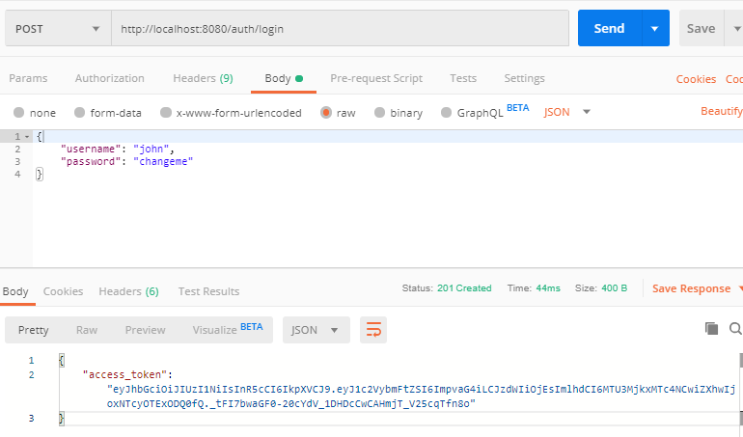
Ejemplo de un JWT
Mandamos user/pass para obtener el token
A partir de ahora, para acceder al resto de los endpoints no nos logueamos → mandamos directo este token

Slide 53
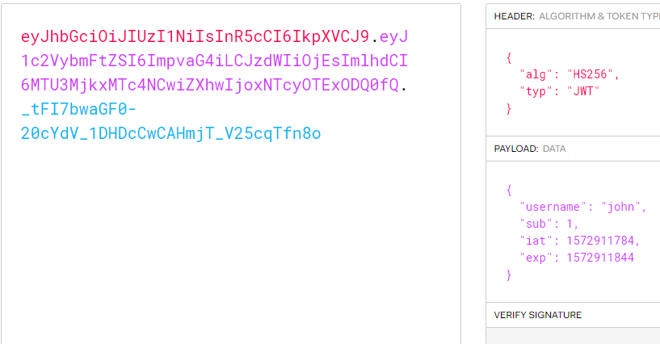
Manipulando un JWT
Podemos ir a la página de JWT para ver qué es lo que tiene un token → https://jwt.io/#debugger
En este caso figura el user en el JWT → podemos poner más cosas

Slide 54
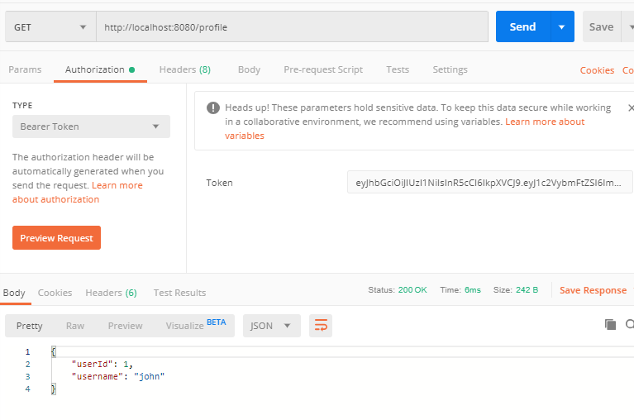
Usando el JWT (1)
Acá ponemos el token que obtuvimos en el POST

Slide 55
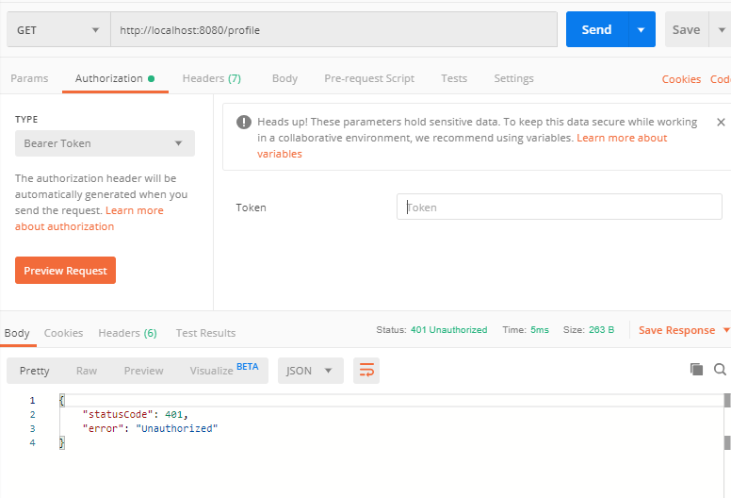
Usando el JWT (2)
Intentamos acceder a un endpoint sin el token requerido
CUAC 🦆

